Slide 1

Analyse de trames DNS
1. Configuration étudiée
2. Requête itérative du serveur DNS (non récursive)
Indicateur de racine défini sur le serveur.
3. Requête récursive du serveur DNS
Redirection définie sur le serveur.
4. Création d’une zone secondaire
5. Recherche d’un nom (DNS préféré arrêté)
6. Recherche d’un nom supprimé

Slide 2
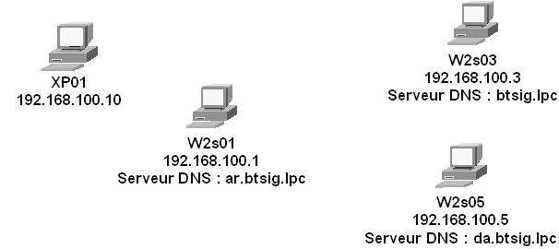
Analyse de trames DNS
Trois zones DNS :
----- btsig.lpc -----
1. Configuration étudiée
ar.btsig.lpc da.btsig.lpc
Le serveur DNS de XP01 est :
192.168.100.1
Le nom recherché à partir de XP01 est test.da.btsig.lpc référencé sur W2s05
2. Requête itérative du serveur DNS (non récursive)
3. Requête récursive du serveur DNS
4. Création d’un zone secondaire
5. Recherche d’un nom (DNS préféré arrêté)
6. Recherche d’un nom supprimé

Slide 3

Analyse de trames DNS
2. Requête itérative du serveur DNS W2s01
2.1 L’ensemble du dialogue DNS
Du serveur DNS vers le serveur DNS racine
La réponse du serveur DNS racine
De XP01 vers son serveur DNS
Du serveur DNS vers le serveur da.btsig.lpc
La réponse du serveur da.btsig.lpc
La réponse du serveur DNS au client

Slide 4
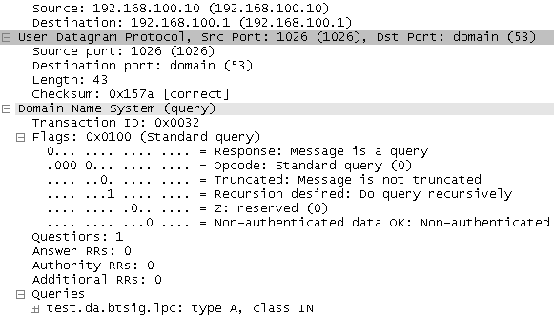
Analyse de trames DNS
2. Requête itérative du serveur DNS W2s01
2.2 La requête du client à son serveur DNS
Nom recherché et type d’enregistrement
Type de requête
Protocole, ports source et destination
On retrouvera ce port pour la réponse finale
C’est une requête récursive : le client demande au serveur de trouver la réponse pour lui

Slide 5
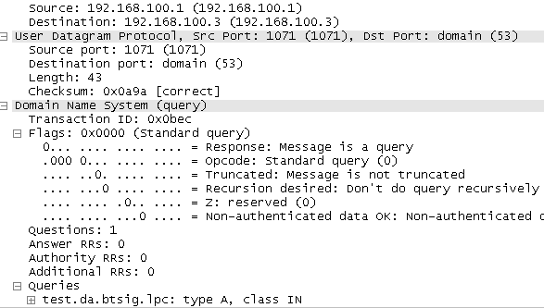
Analyse de trames DNS
2. Requête itérative du serveur DNS W2s01
2.3 La requête du serveur DNS au serveur racine
Protocole, ports source et destination, nom recherché
Type de requête
Le port source est > 1024, ici le serveur DNS est un client
C’est une requête non récursive : le serveur demande soit la réponse, soit l’adresse d’un serveur qui pourrait avoir la réponse

Slide 6
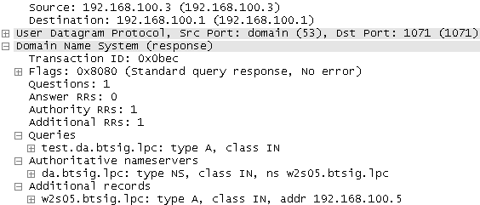
Analyse de trames DNS
2. Requête itérative du serveur DNS W2s01
2.4 La réponse du serveur racine au serveur DNS
Adresse IP de ce serveur
Nom du serveur qui a autorité sur ce domaine
Type de réponse
Le serveur a pu faire une réponse

Slide 7
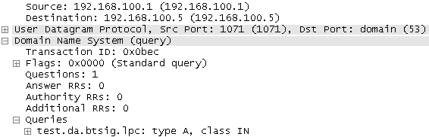
Analyse de trames DNS
2. Requête itérative du serveur DNS W2s01
2.5 La requête du serveur DNS au serveur W2s05
La requête est identique à celle transmise au DNS racine
Même le port source est identique ??

Slide 8
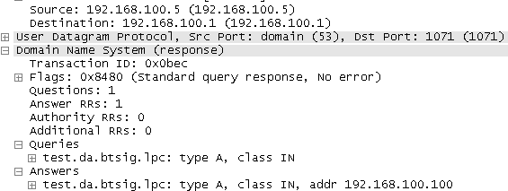
Analyse de trames DNS
2. Requête itérative du serveur DNS W2s01
2.6 La réponse du serveur W2s05 au serveur DNS
Type de réponse
L’adresse IP du nom recherché
Le serveur a pu faire une réponse

Slide 9
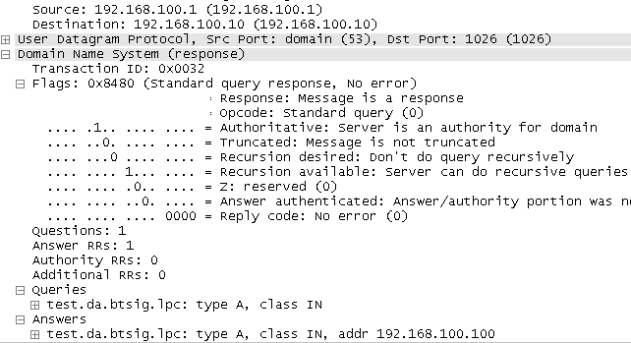
Analyse de trames DNS
2. Requête itérative du serveur DNS W2s01
2.7 La réponse du serveur DNS au client
Type de réponse et adresse IP du nom recherché
Ports source et destination
Requêtes acceptées
Port dest. : on retrouve le port source de la première requête
Le serveur DNS indique qu’il accepte les requêtes récursives
Le serveur a pu faire une réponse

Slide 10

Analyse de trames DNS
3. Requête récursive du serveur DNS W2s01 (Redirection)
3.1 L’ensemble du dialogue DNS
La réponse du serveur autorité sur da.btsig.lpc
La réponse du serveur DNS au client
De XP01 vers son serveur DNS
La réponse du serveur W2s03 : 192.168.100.3
Du serveur DNS vers le serveur DNS 192.168.100.3
Du serveur W2s03 vers le serveur autorité da.btsig.lpc

Slide 11
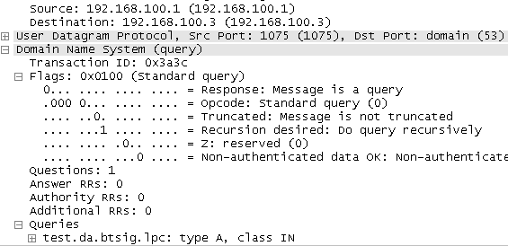
Analyse de trames DNS
3. Requête récursive du serveur DNS W2s01 (Redirection)
3.2 La requête du serveur DNS au serveur 192.168.100.3
Protocole, ports source et destination, nom recherché
Type de requête
Le port source est > 1024, ici le serveur DNS est un client
C’est une requête récursive : Ce serveur demande au serveur DNS de trouver la réponse pour lui

Slide 12
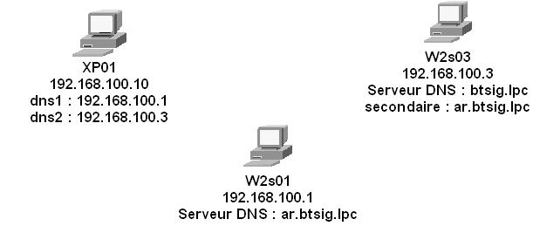
Analyse de trames DNS
4. Création de la zone secondaire sur W2s03
4.1 La configuration étudiée
W2s03 est serveur secondaire de la zone : ar.btsig.lpc
W2s01 est serveur principal de la zone : ar.btsig.lpc

Slide 13
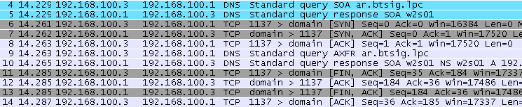
Analyse de trames DNS
4. Création de la zone secondaire sur W2s03
4.2 L’ensemble du dialogue DNS
Le serveur secondaire demande une copie des enregistrements
Le serveur DNS répond qu’il est bien le SOA de cette zone
Échange préalable à la connexion TCP (syn, syn/ack, ack)
Fin de la connexion TCP (fin/ack, ack)
W2s03 interroge le SOA (Start of Autority), serveur principal
Le serveur principal transmet les enregistrements de la zone
Le transfert de la zone est réalisé avec le protocole TCP, mais toujours avec le port 53, valeur par défaut des services DNS.

Slide 14
Analyse de trames DNS
5. Recherche d’un nom (DNS préféré arrêté)
5.1 La configuration étudiée
W2s03 est serveur secondaire de la zone : ar.btsig.lpc
XP01 :
Serveur DNS 1 : 192.168.100.1
Serveur DNS 2 : 192.168.100.3
W2s01 est serveur principal de la zone : ar.btsig.lpc
essai.ar.btsig.lpc est défini dans la zone de W2s01 avec l’ip : 192.168.100.103
5. Recherche d’un nom (DNS préféré arrêté)
6. Recherche d’un nom supprimé

Slide 15
Analyse de trames DNS
5. Recherche d’un nom (DNS préféré arrêté)
5.2 L’ensemble du dialogue DNS, serveur DNS 1 arrêté
De XP01 vers le deuxième serveur DNS 192.168.100.3
De XP01 vers le premier serveur DNS 192.168.100.1
La réponse du serveur DNS 2 au client
Après un certain temps sans réponse (1s), le client relance la même requête vers le DNS 2, ici, serveur secondaire de la zone ar.btsig.lpc
La zone secondaire possède un enregistrement pour le nom recherché.
Le serveur DNS 2 peut faire une réponse.

Slide 16
Analyse de trames DNS
5. Recherche d’un nom (DNS préféré arrêté)
5.3 L’ensemble du dialogue DNS, SERVICE DNS 1 arrêté
De XP01 vers le deuxième serveur DNS 192.168.100.3
La réponse ICMP du serveur W2s01 (port DNS non ouvert)
De XP01 vers le premier serveur DNS 192.168.100.1
La réponse du serveur DNS 2 au client
Le message ICMP déclenche la requête vers le serveur DNS 2
Le port 53 n’est pas ouvert sur ce serveur
La zone secondaire possède un enregistrement pour le nom recherché.
Le serveur DNS 2 peut faire une réponse.

Slide 17
Analyse de trames DNS
6. Recherche d’un nom supprimé (essai.ar.btsig.lpc)
6.1 L’ensemble du dialogue DNS
La réponse du serveur DNS au client
De XP01 vers le premier serveur DNS 192.168.100.1
Le serveur répond qu’il ne connaît pas ce nom, la recherche s’arrête.

Slide 18
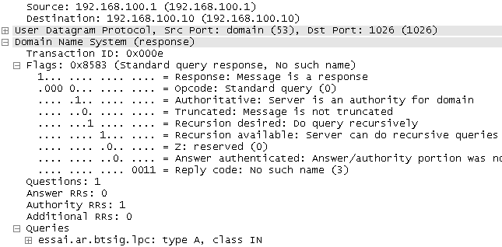
Analyse de trames DNS
6. Recherche d’un nom supprimé
6.2 La réponse du serveur DNS au client
Type de réponse
Le serveur indique qu’il a autorité sur ce domaine
Et qu’il ne trouve pas ce nom

Slide 19

Fin
Analyse de trames DNS

